Slide 1
Pixels hybrides pour la physique et l'imagerie médicale
R. Ballabriga, J. Alozy, M. Campbell, E. Frojdh, E.H.M. Heijne, X. Llopart, T. Poikela, L.Tlustos, P. Valerio and W.Wong
CERN, PH Department
1211 Geneva 23
Switzerland

Slide 2
Sommaire
Introduction aux détecteurs à pixels hybrides
Origines dans la physique à hautes énergies
Transfert vers l’imagerie médicale
Medipix3
  Motivation
  Architecture
  Mesures
  Avantages en imagerie
La puce Timepix3
Through Silicon Via (TSV)
Résumé et conclusions
Notes:
Je vais commencer ma presentation par une…
Je vais parler des …
Et des characteristiques qui font de cette technologie attractive pour l’imagerie en generale et medicale en particulier
(TSV) Et d’une technologie qui, a notre avis, va changer la facon de concevoir les detecteurs a pixels hybrides.

Slide 3
Introduction aux détecteurs pixels hybrides

Slide 4
Détecteur à pixels hybride
γ
Le capteur semi-conducteur peut être optimisé en fonction de l’application
L’électronique de lecture est implémentée en processus CMOS standard
Matrice en 2-dimensions de capteurs semiconducteurs dont chaque élément est relié à sa propre électronique de lecture
Notes:
Un detecteur a pixels hybride est…

Slide 5
Origines dans la physique a hautes énergies

Slide 6
Spécifications pour les détecteurs de traces
Détecteurs à pixels hybrides avec électronique de traitement du signal du capteur ont été développés pour la physique de particules
Haute résolution spatiale
Résolution temporelle de 25ns
Masse réduite
Faible consommation de puissance
Electronique résistante a la radiation
Notes:
En particulier, ils ont ete developes pour repondre aux besoins des detecteurs a traces qui sont les elements les plus proches au faisceau.
(de l’ordre de dizaines de μm)
Good spatial resolution (in the micrometer range) to distinguish 2 closely separated tracks in r and phi.
The ability to assign hits to single bunch crossings (bunch crossings are separated by 25ns).
Low effective mass in order to not disturb particle identification in the outer detectors.
Low power consumption to minimize the cooling infrastructure.
High radiation tolerance for the detectors and readout electronics.
Short readout time to cope with high event rates.

Slide 7
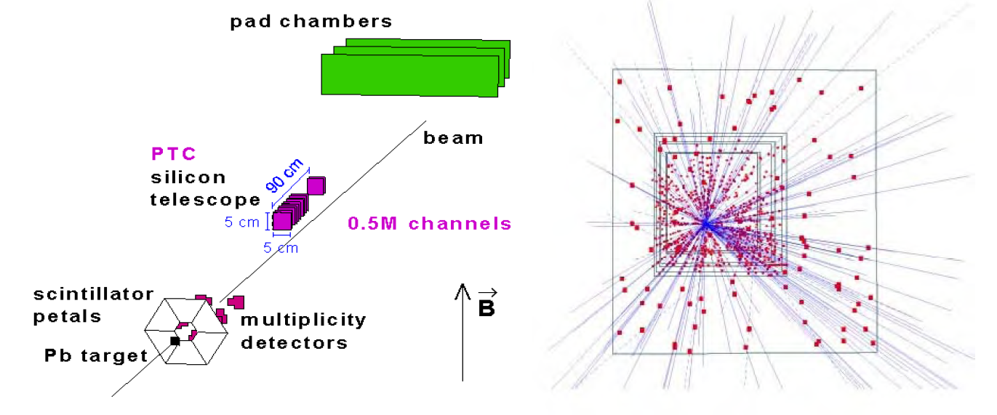
Origines dans la physique à hautes énergies
Dispositif de mesure en expérience WA97 (1995). Première fois que des détecteurs à pixels hybrides ont été utilisés en expérience en physique des particules.
Reconstruction avec 153 traces (champ magnétique éteint)
7 plans de détecteur
5x5cm² /plan
0.5M pixels
Taille des pixels: 75 x 500μm² (OmegaD)
1KHz trigger rate
Les points représentent des interactions dans le silicium
Chaque point est en correspondance avec une trace
Images sans bruit a haute vitesse
Notes:
Cette experience a demontre la faisabilite de capturer des images sans bruit et a haute vitesse.
http://link.springer.com/content/pdf/10.1023/A%3A1021200315694
1. First published in 1984 by Gaalema IEEE NSS (showed the possibility and potential of hybrid pixel detectors)
(an integrated circuit for focal plane imaging sensors could be connected to a diode array to detect X-rays).
2. Designs of pixel readout started in Europe and in the States in early 1990s by groups developing vertex detectors for LHC and SSC.
3. After the stop of the SSC (Superconducting Super Collider) in the States in 1994 R&D continued exclusively and for a few years at CERN

Slide 8
Aujourd’hui au LHC
3 détecteurs à traces en opération
  Alice (10M canaux)
  Atlas (~100M canaux)
  CMS (~100M canaux)
LHCb RICH
  500 photon sensitive tubes
Upgrades pour haute luminosité prévus avec détecteurs à pixels hybrides

Slide 9
Transfert vers l’imagerie médicale (aux rayons-X)

Slide 10
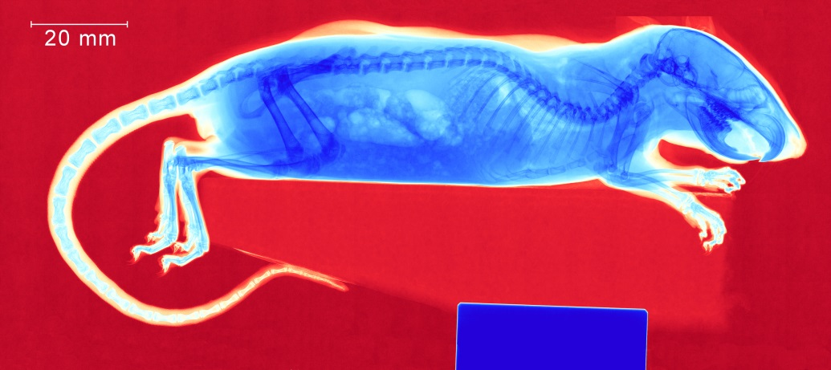
De la physique de hautes énergies à l’imagerie
Avec des changements dans l’architecture, les détecteurs à pixels hybrides peuvent être utilisés pour l’imagerie et d’autres applications
Avantages:
  Conversion directe de la radiation
  Implémentation de comptage individuel des photons (1 seuil) ou pondération des photons selon leur énergie (plusieurs seuils)
  Elimination du “dark current noise” / filtrage des courants de fuites du capteur
  Comportement linéaire dans toute la gamme dynamique
Image of a mouse with Medipix3 detectors. Courtesy S. Procz (FMF).

Slide 11
De la physique de hautes énergies à l’imagerie
Les collaborations Medipix1, 2 et 3 se sont formées avec l’objectif de développer des détecteurs à pixels hybrides avec traitement individuel du signal et leurs applications
Aussi d’autres groupes
Ces développements retournent vers la physique:
  ex. surveillance de la radiation dans la caverne de ATLAS
  Conception du VELOpix de LHCb a partir de l’expérience avec Timepix3
  CLICpix
Dans cette présentation: Medipix3

Slide 12
Medipix3: Motivation

Slide 13
Motivation pour Medipix3
Permettre spectroscopie avec haute résolution spatiale avec silicium et matériaux avec haut numéro atomique
Notes:
Permettre la mesure precise de l’energie de chaque photon

Slide 14
Section croisée d’un détecteur à pixels hybride
γ
Sensor dimensions to scale (55μm pixel pitch, 300μm thick sensor)

Slide 15
Distorsion du spectre d’énergie
Simulation
55μm pixel, Si 300μm
Faisceau de 10keV monochromatique
La diffusion de charge produit distorsion a basses énergies
Simulation: L. Tlustos
Notes:
Add:
Silicium a des proprietes interessantes pour la physique a hautes energies:
Homogeneite/ faible masse/ couts relativement bas
Mais son efficacite d’absorbption est faible pour les energies utilisees en imagerie (au dela de 25keV)
This is one of the first simulations to validate the new architecture.
It simulates a hybrid pixel detector architecture with a three hundred micrometer thick silicon sensor and fifty five micron pixel pitch.
The simulation was done with a 10keV photon beam.
In blue the spectrum seen by one pixel working independently of its neighbours is shown. Because some of the charge deposited in the sensor is “shared” between pixels, the spectrum seen by one pixel has a low energy tail. The electronic noise of the pixel front end is simulated to be 100e-.
The influence of this effect on the spectrum increases as the pixel pitch is decreased with respect to the thickness of the sensor material.
This charge sharing tail means that any residual threshold variation between pixels produces a fixed pattern which varies with the incoming energy spectrum.
In red the new architecture in which 4 pixels contribute to the total charge sum and the hit is allocated to the circuit with the largest energy deposition. The electronics noise is 200 e- in this case.
“Lower energy hits” are produced when charge is shared between pixels.

Slide 16
Efficacité d’absorption dépendant du numéro atomique
Notes:
300um Si
Si on augmente l’epaisseur a 1mm on a une petite amelioration.
Pour augmenter l’efficacite quantique vers les hautes energies avec des detecteurs 2D il faut utiliser materiaux a haut numero atomique comme arseniure gallium ou tellurure de cadmium.
Le probleme c’est le phenomene de fluorescence
The photo-electric cross section is highly dependent on the atomic number of the detector material.
This plot shows the total absorption efficiency of photons for Si, GaAs and CdTe.
Indicate K-edges and fluorescence photons when increasing Z

Slide 17
Fluorescence in high-Z materials
γ
γ_{f}
Picture to scale (55μm pixel pitch, 300μm thick sensor)

Slide 18
Fluorescence dans les matériaux a haut Z
Distance moyenne parcurue par le photon de fluorescence [μm]
Production de fluorescence [%]
Energie des photons de fluorescence [keV]
Z
La distance moyenne parcourue par les photons de fluorescence est dans le même ordre de grandeur que la taille du pixel
La production de fluorescence augmente avec le numéro atomique
Table: L. Tlustos, PhD thesis
Notes:
Mean distance traveled by a photon in a material that contains interaction centers before it undergoes an interaction.
Distance traveled by particles in a beam until e−1 of the initial intensity, I0 , is left over. (e-1=36%)
Fluorescence yield is the probability of occurrence of fluorescence emission
K_alpha1=K1-L3
K_alpha2=K1-L2

Slide 19
Fluorescence dans les matériaux a haut Z
Simulation data
CdTe 300μm
110μm pixel
faisceau monochromatique à 40keV
On voit l’influence des photons de fluorescence dans le spectre mesuré par un pixel
Energie faisceau
Energie du faisceau- Energie des photons de fluorescence (échappés (du pixel ou du matériel))
Energie fluorescence
Simulation: L. Tlustos
Notes:
This is a Simulation with Cadmium Telluride detector. In the plot some peaks can be seen due to fluorescence photons.
The charge produced by fluorescence photons will be included in the charge sum provided that the deposition takes place within the volume of the pixels neighbouring the initial impact point.

Slide 20
Compromis:
Taille du pixel
Flux
Distorsion
Notes:
I am going to start talking about the motivation for implementing a new generation of the Medipix chips.

Slide 21
Flux maximum (Mcps/mm²) vs taille du pixel (μm)
Maximum flux en fonction de la taille du pixel
  ASICs à comptage de photons
  Paramètre très dépendant des conditions de mesure
Réduction de la taille du pixel permet traiter des flux plus élevés
Pour faire spectroscopie à haute résolution spatiale un algorithme est nécessaire pour reconstruire la charge et l’assigner au pixel qui en a eu plus
Simulation 80keV photons, 2mm CdTe, -800V, 100e- r.m.s. noise (no threshold dispersion, no charge trapping)
Acknowledgements for simulations on sensor physics: D. Pennicard (DESY), L. Tlustos (CERN)

Slide 22
Flux maximum (Mcps/mm²) vs taille du pixel (μm)
Maximum flux en fonction de la taille du pixel
  ASICs à comptage de photons
  Paramètre très dépendant des conditions de mesure
Réduction de la taille du pixel permet traiter des flux plus élevés
Pour faire spectroscopie a haute résolution spatiale un algorithme est nécessaire pour reconstruire la charge et l’assigner au pixel qui en a eu plus
Limite supérieur fixée par le temps minimum requis pour intégrer la charge
(Ideal symmetrical shaper)
Simulation 80keV photons, 2mm CdTe, -800V, 100e- r.m.s. noise (no threshold dispersion, no charge trapping)
Acknowledgements for simulations on sensor physics: D. Pennicard (DESY), L. Tlustos (CERN)

Slide 23
Medipix3: Architecture
Notes:
I am going to start talking about the motivation for implementing a new generation of the Medipix chips.

Slide 24
The algorithm for charge reconstruction and hit allocation: Charge Summing Mode
1. TH0 is applied to the local signal
2. Arbitration circuitry identifies the pixel with largest charge and supresses the pixels with lower signal
3. In parallel, the charge has been reconstructed in the analog summing circuits
4. The pixel with highest charge checks the adjacent summing circuits to see if at least one of them exceeds TH₁
Advantage of small pixels without disadvantage of charge sharing
Notes:
Note
The analog charge reconstruction (no thresholding before summing).
That as long as the full charge is deposited in a cluster of 2x2 elements it will be correctly reconstructed.

Slide 25
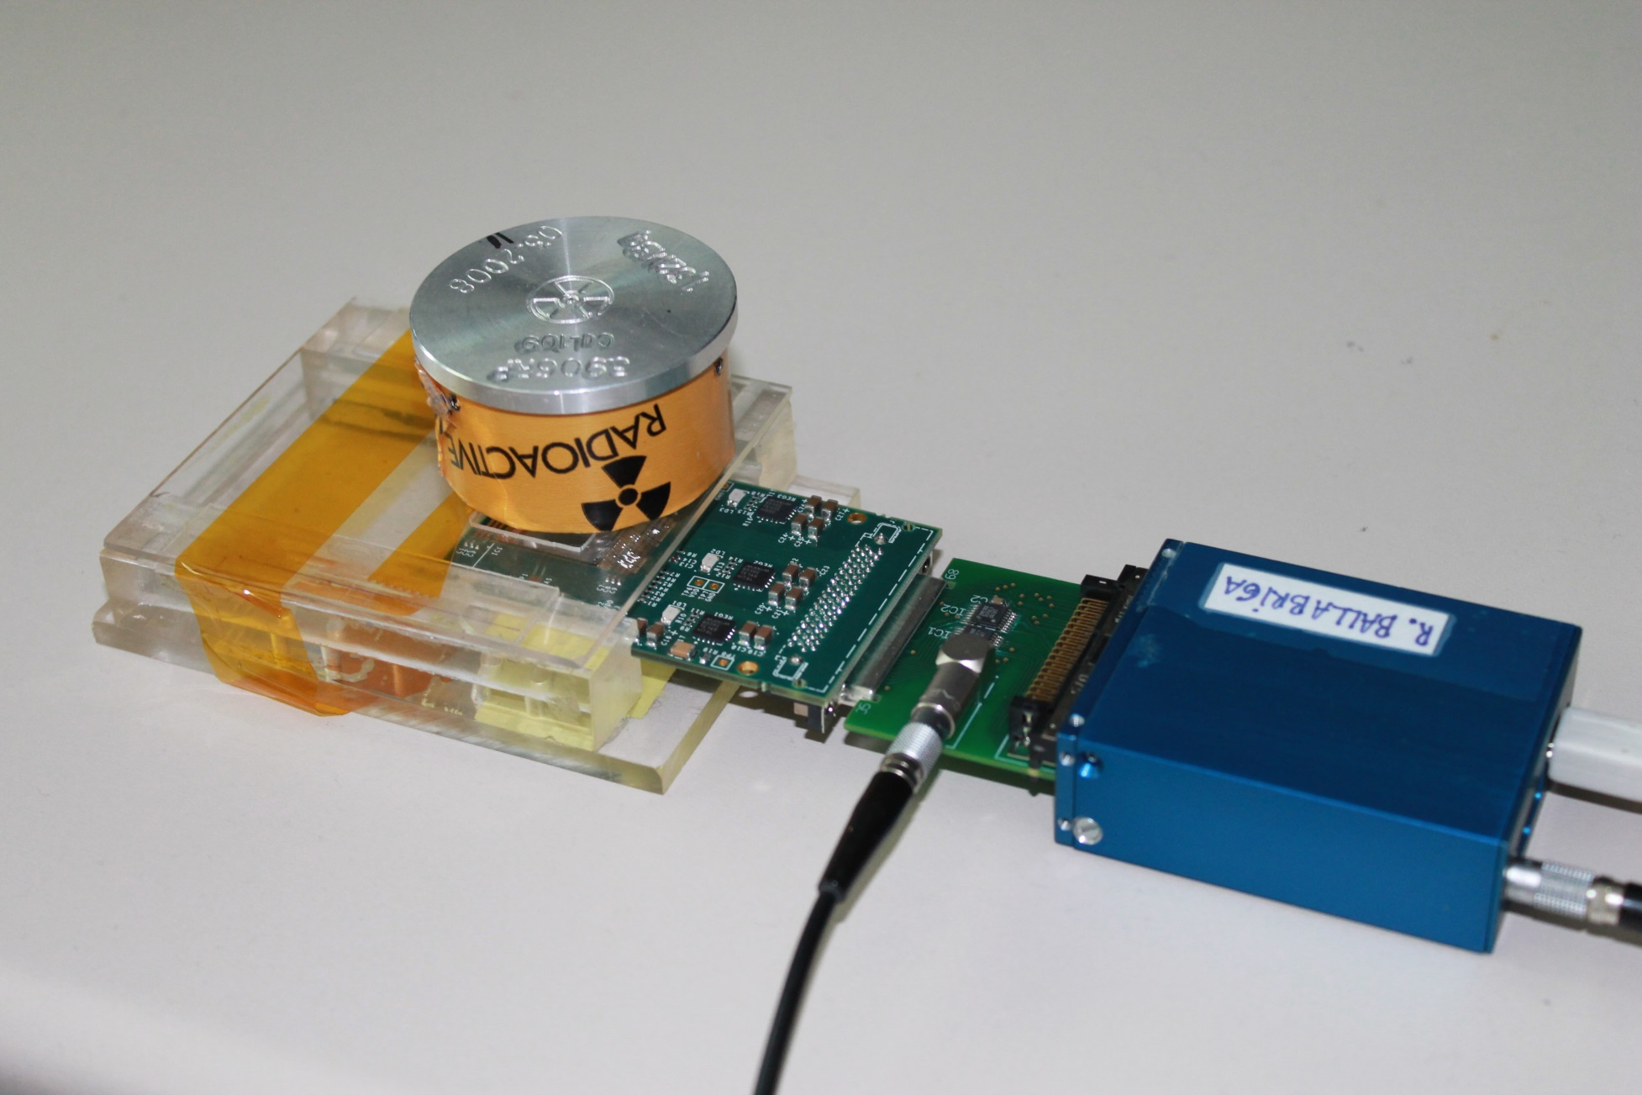
Medipix3: Mesures
Notes:
I am going to start talking about the motivation for implementing a new generation of the Medipix chips.

Slide 26
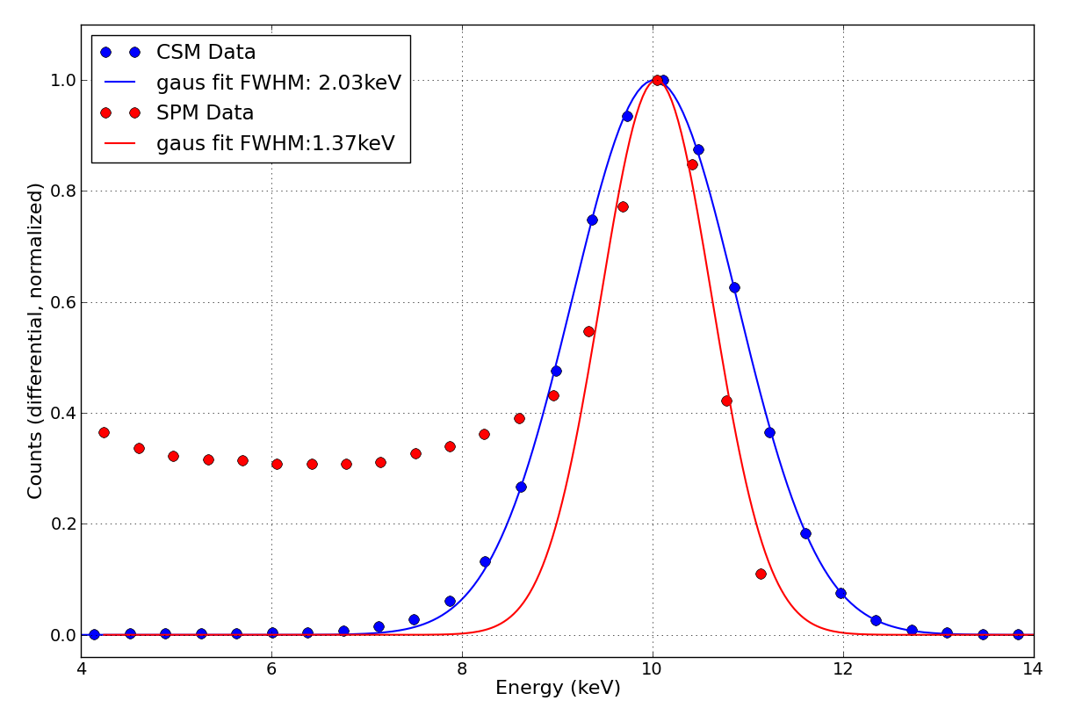
Faisceau monochromatique à 10KeV (Si 55μm/300μm)
Dérivée du numéro total de comptages dans la matrice de pixels en fonction du seuil (énergie)
Pas de correction “offline”
Dans le mode de somme de charge, l’énergie de chaque photon est reconstruite et assignée a un seul pixel
E. Fröjdh
Notes:
Measurement in HGM, with settings similar to the low power operating point (noise~th dispersion~100e-)
FWHM=2.35sigma
SPM-> FWHM=2.5KeV, Sigma(eV)=2.5KeV/2.354=1KeV =>Sigma(e-)=295e-. (The equalization was done using the noise floor)

Slide 27
Spectre d’énergie (110µm/2 mm)
~4.4KeV FWHM
Normalised differential counts
Energy (keV)
Les photons de fluorescence sont inclus dans la somme de charge si ils interagissent avec le matériel dans le volume des pixels adjacents à la première interaction
T. Koenig, M. Zuber, KIT

Slide 28
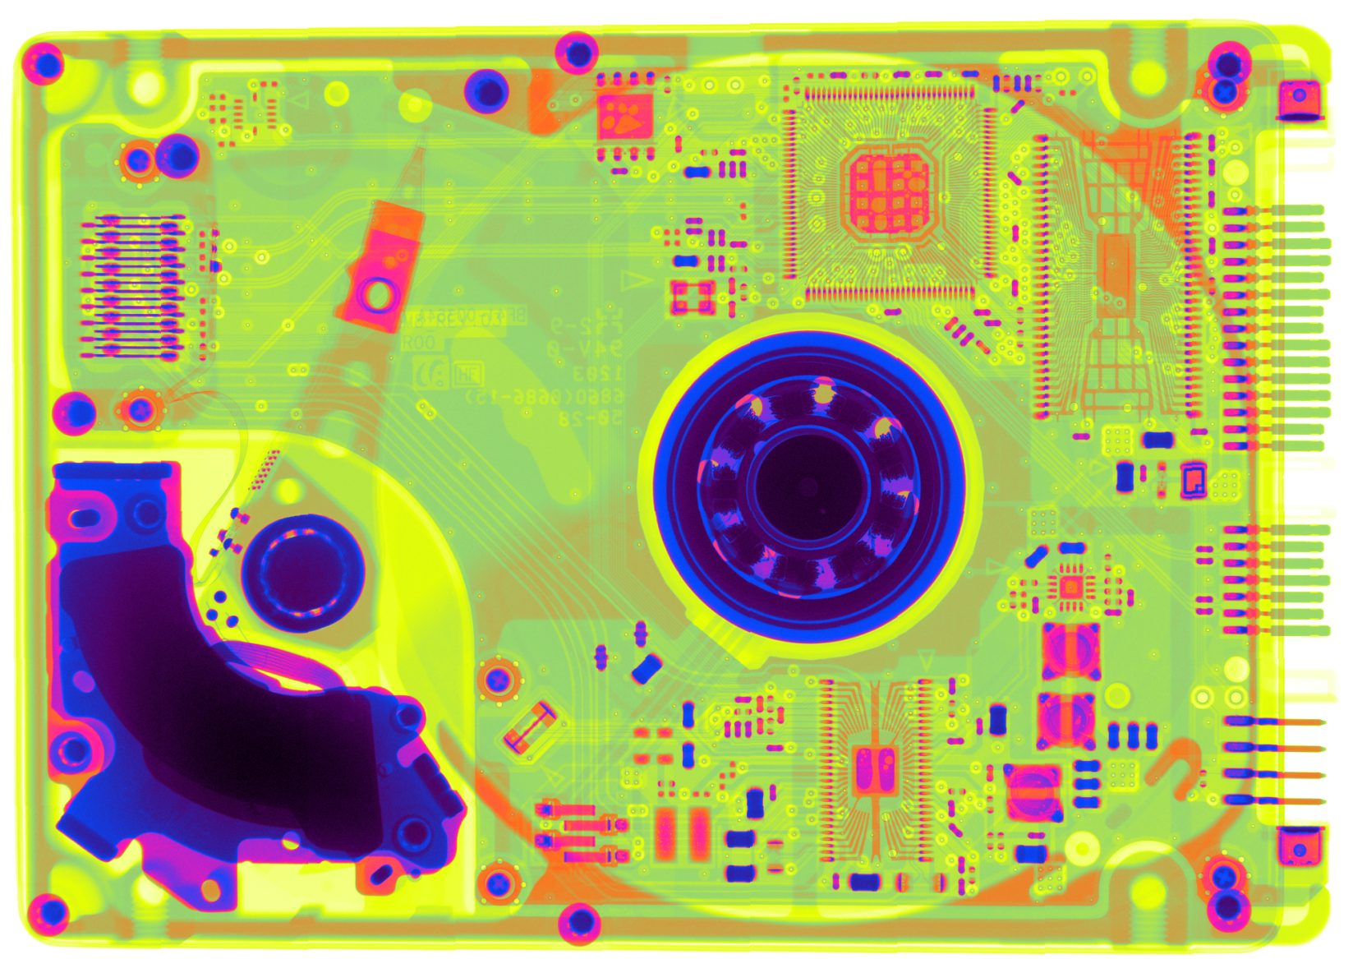
Imaging a hard disk
Hard disk, GaAs sensor, 70KVp. Courtesy of S. Procz (Freiburger Materialforschugszentrum FMF, Germany) and E. Hamann (Karlsruhe Institute of Technology)

Slide 29

Imaging a hard disk
Hard disk, GaAs sensor, 70KVp. Courtesy of S. Procz (Freiburger Materialforschugszentrum FMF, Germany) and E. Hamann (Karlsruhe Institute of Technology)

Slide 30
Avantages de l’architecture Medipix3:
Pondération des photons dans l’image selon leur énergie
Notes:
I am going to start talking about the motivation for implementing a new generation of the Medipix chips.

Slide 31
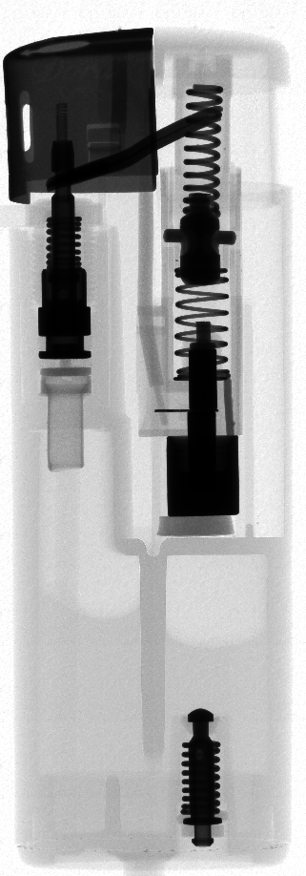
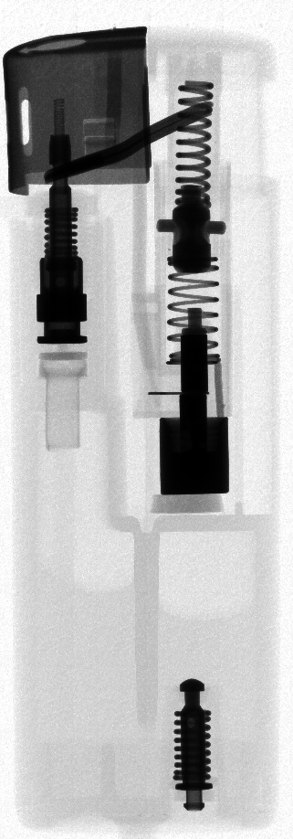
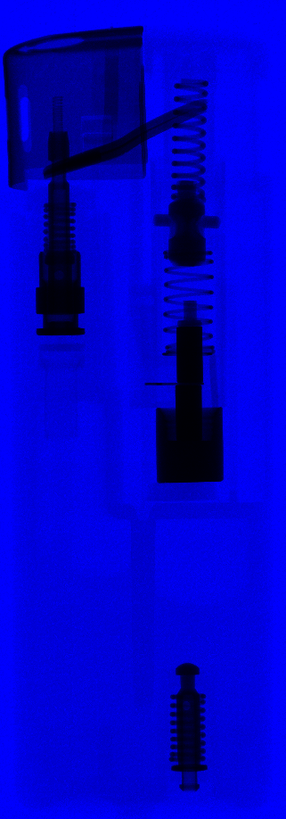
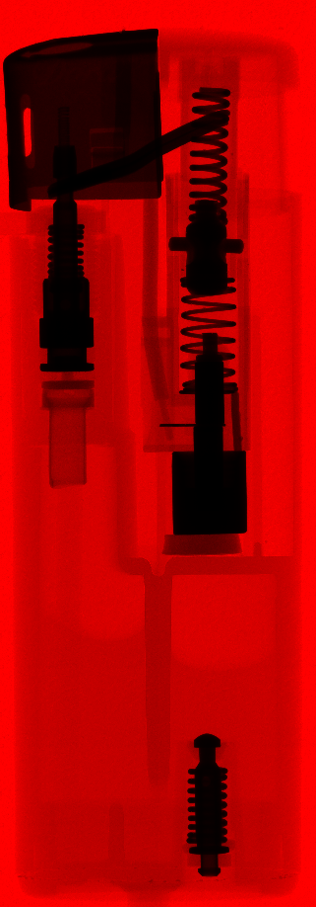
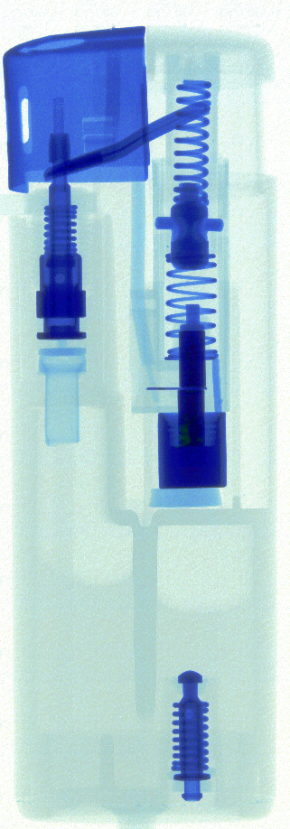
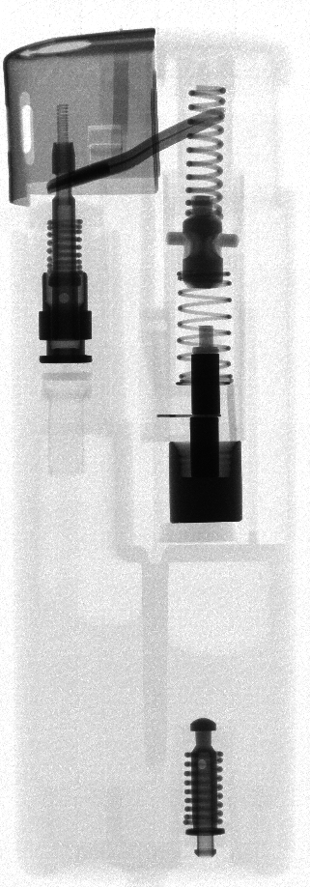
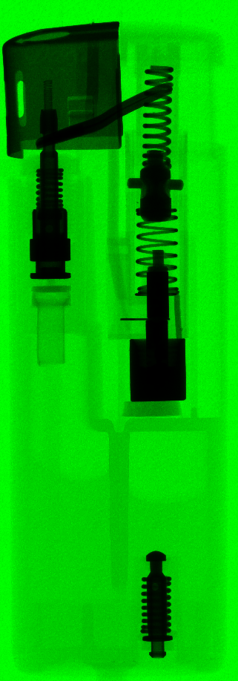
Energy selective, planar imaging
MPX3 CdTe 1mm - Spectroscopic Mode 110µm
Piezo Lighter
Magnification: 1.3x
Bias: -320V
MPX3 CdTe 1mm
Color Mode
4x11 tiles
1 acquisition, 4 thresholds
Courtesy S. Procz
RGB: 9-50 keV
9-14 keV
14-23 keV
23-50 keV

Slide 32
Avantages de l’architecture Medipix3:
Imagerie en utilisant les discontinuités des coefficients d’absorption
Notes:
K-edge is the binding energy of the K shell electron of an atom. There is a sudden increase in the attenuation coefficient of photons occurring at a photon energy just above the binding energy of the K shell electron of the atoms interacting with the photons. This sudden increase in attenuation is due to photoelectric absorption of the photons. For this interaction to occur, the photons must have more energy than the binding energy of the K shell electrons (K-edge). A photon having an energy just above the binding energy of the electron is therefore more likely to be absorbed than a photon having an energy just below this binding energy.^{[1]}
Use[edit]
The two X-ray contrast media iodine and barium have ideal K shell binding energies for absorption of X-rays, 33.2 keV and 37.4 keV, respectively, which is close to the mean energy of most diagnostic X-ray beams. Similar sudden increases in attenuation may also be found for other inner shells than the K shell; the general term for the phenomenon is absorption edge.^{[2]}

Slide 33
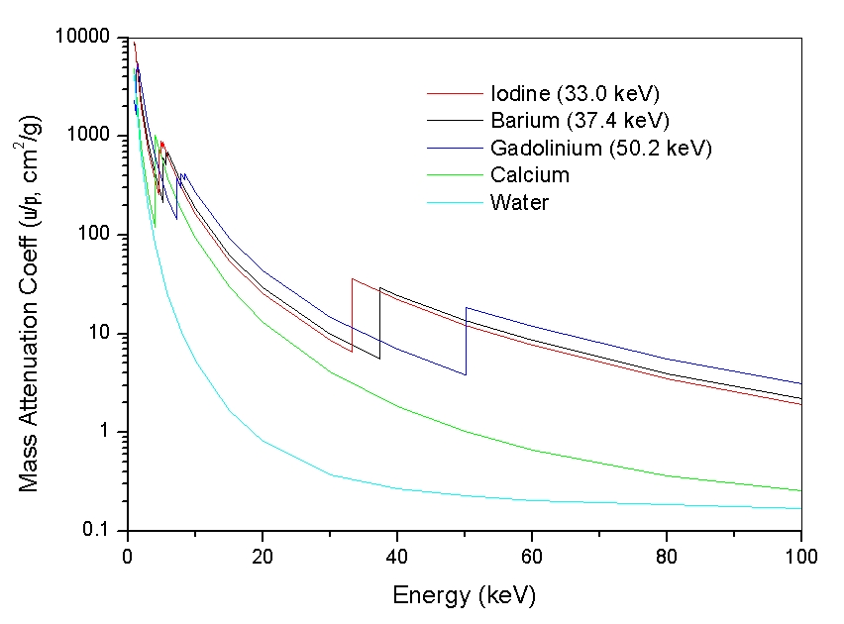
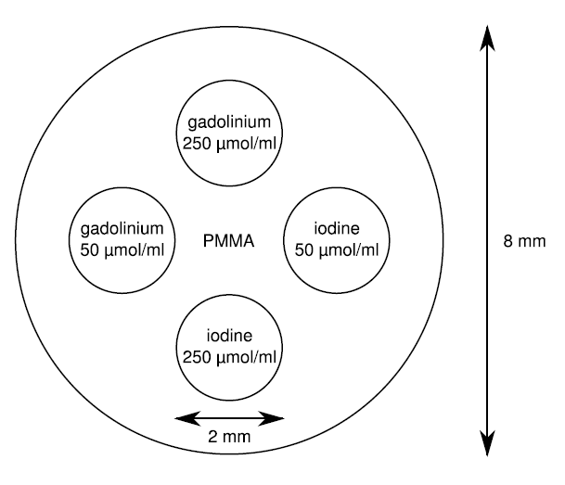
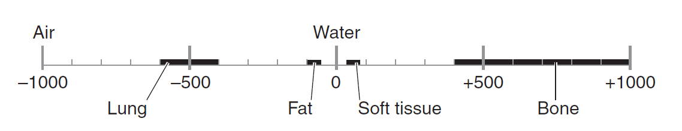
CT d‘un échantillon contenant gadolinium et iode
CT of a phantom
0.15s acquisition
720 projections
Echelle Hounsfield (transformation lineaire de la mesure du coefficient d’absorption original):
Notes:
The Hounsfield unit (HU) scale is a linear transformation of the original linear attenuation coefficient measurement into one in which the radiodensity of distilled water at standard pressure and temperature (STP) is defined as zero Hounsfield units (HU), while the radiodensity of air at STP is defined as -1000 HU. In a voxel with average linear attenuation coefficient , the corresponding HU value is therefore given by the equation on the slide.
Where is the linear attenuation coefficients of water.
Thus, a change of one Hounsfield unit (HU) represents a change of 0.1% of the attenuation coefficient of water since the attenuation coefficient of air is nearly zero.
It is the definition for CT scanners that are calibrated with reference to water.
L'échelle des unités de Hounsfield (UH) est une transformation linéaire de la mesure du coefficient d'absorption original dans laquelle la densité de l'eau distillée, aux conditions normales de température et de pression (CNTP), est définie à zéro unité d'Hounsfield (UH), tandis que la densité de l'air aux CNTP est définie à -1 000 UH. Dans un voxel avec un coefficient d'absorption moyen , la valeur correspondante en UH est alors donnée par
où est le coefficient d'absorption linéaire de l'eau.
Ainsi, une variation de une unité de Hounsfield (UH) représente une variation de 0,1 % du coefficient d'absorption de l'eau puisque le coefficient d'absorption de l'air est proche de zéro.
C'est la définition pour les scanners à rayons X qui sont calibrés avec l'eau comme référence.

Slide 34
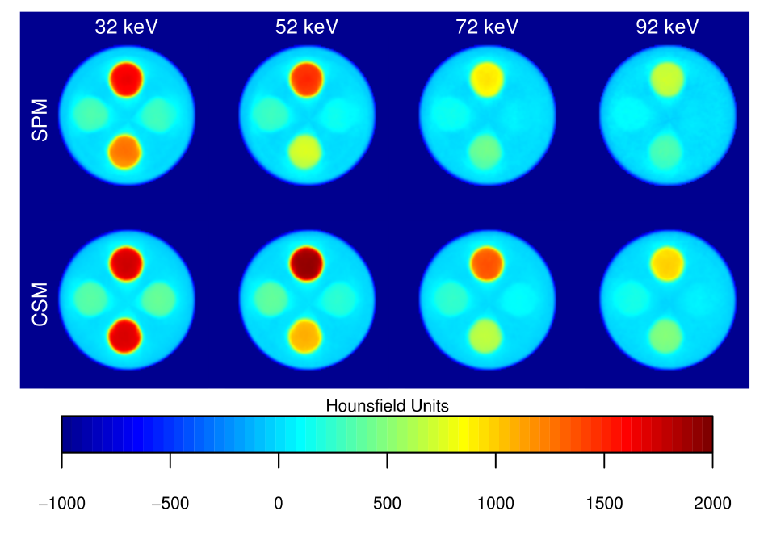
Mass attenuation for different energies: The K-edge for gadolinium is seen in the CSM
Courtesy, T. Koenig, KIT
Notes:
CT of a phantom
0.15s acquisition
720 projections
Reduced SNR can be observed for the high threshold in SPM which is related to the reduced DQE (less reduction in CSM)
Different contrast in SPM and CSM.
The K-edge of gadolinium (50.2KeV) can be discovered in the CSM images (this is not the case for the SPM images)
The gain in CSM amounts to 45% for the iodine and 30% for gadolinium solutions compared to pmma.

Slide 35
The SNR in CSM is better for high energy photons
Courtesy, T. Koenig, KIT
Notes:
CT of a phantom
0.15s acquisition
720 projections
Reduced SNR can be observed for the high threshold in SPM which is related to the reduced DQE (less reduction in CSM)
Different contrast in SPM and CSM.
The K-edge of gadolinium (50.2KeV) can be discovered in the CSM images (this is not the case for the SPM images)
The gain in CSM amounts to 45% for the iodine and 30% for gadolinium solutions compared to pmma.

Slide 36
La puce Timepix3
Notes:
I am going to start talking about the motivation for implementing a new generation of the Medipix chips.

Slide 37
La puce Timepix3
Développé dans le cadre de la collaboration Medipix3 (conception entre CERN, NIKHEF et université de Bonn)
Matrice de pixels 256x256, 55x55μm² (technologie CMOS 0.13μm)
Mesure simultanée de temps et d’énergie (48 bits/évènement)
  14b ToA (40MHz), 4b ToA (640MHz), 10b ToT (40MHz)
Lecture «data-push» (temps mort réduit à 375ns)
Maximum flux de 40 10⁶ hits/s/cm²
Les circuits analogiques peuvent être programmés en état à basse consommation (shutdown/wakeup). Clock gating dans les circuits numériques)
Maximum bandwidth de 5.12Gbps
Applications: Analyse des traces des particules par la mesure simultanée de temps et d’énergie (ex. surveillance de radiation et faisceaux, dosimétrie, détecteurs à gaz, TPC pour physique a hautes énergies, prototype pour détecteurs de vertex.
X. Llopart, T. Poikela, M. De Gaspari
Notes:
Hit rate has one "/" missing. Verbally say that this is still roughly 2 (CSM) or 3 (SPM) orders of magnitude less than the rates of Medipix3 which does processing and counting the hits on pixel.
(donnees encapsules et envoyes a la peripherie et en d

Slide 38
Mesure d’un rayon cosmique avec la puce Timepix3
E. Frojdh

Slide 39
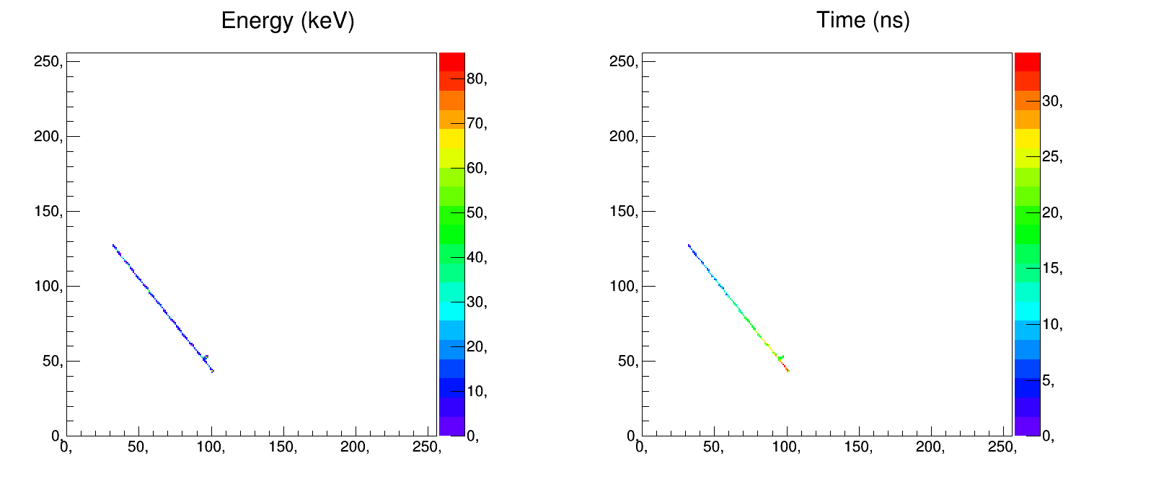
Mesure d’un rayon cosmique avec la puce Timepix3
Bias 100V, Ikrum 5, with time walk correction
E. Frojdh

Slide 40
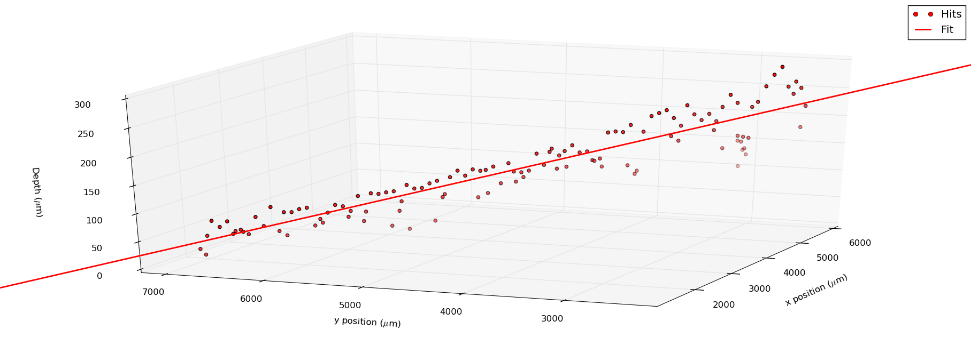
Mesure d’un rayon cosmique avec la puce Timepix3
Note: Not to scale!
Bias 100V, Ikrum 5, with time walk correction
E. Frojdh

Slide 41
Through Silicon Vias

Slide 42
TSVs
Through Silicon Via est une connexion électrique verticale à travers du wafer de silicium
TSVs peuvent être utilisées pour éliminer les fils wirebonds
Si elles sont intégrées dans l’architecture, on peut concevoir des assemblages sans zones mortes dans les 4 cotés de la puce
Diagram not to scale!!!
Notes:
The first of February 2011 marked the start of a new 4-year project: the Advanced European Infrastructures for Detectors at Accelerators (AIDA). More than 80 institutes and laboratories from 23 European countries are involved in the project as beneficiaries or associate partners. This 26 million Euro project receives 8 million Euros from the EU under the FP7 Research Infrastructures programme. It aims to upgrade, improve and integrate key European research infrastructures and develop advanced detector technologies for future particle accelerators (LHC upgrade, Linear Colliders, Neutrino facilities and Super-B factories) in line with the European Strategy for Particle Physics. In addition, European researchers from outside the project can benefit from EU Transnational Access funding to access AIDA test beams and irradiation facilities. The project is coordinated by CERN, the European Organization for Nuclear Research.
The particle detectors developed in the AIDA project will be used in a planned upgrade to the LHC, and the proposed International Linear Collider machine, which will study with higher precision the Standard Model of Physics and beyond, Neutrino facilities to probe the mysteries of elusive neutrino particles and Super-B factories to understand the matter-antimatter asymmetry in the Universe.
Already the technology used in particle detectors has been successfully transferred to areas such as medical imaging. Positron Emission Tomography (PET), Computer Tomography (CT) X-ray scanners and other X-ray imaging devices found in hospitals have been developed from technology originally developed for particle detectors. Detector technology is also being applied to radioactive waste monitoring and the transport sector for container scanning systems and to detect hazardous material in baggage. AIDA will work closely with industry to develop new technology to lead to new applications for society.

Slide 43
TSVs
CEA Leti (Grenoble – France): TSV integration
ADVACAM (Espoo - Finland): Sensor fabrication (edgeless) and flip chip assembly
Active area wire bond connections 88.6%
Active area TSV connections 94.3%
J. Alozy

Slide 44
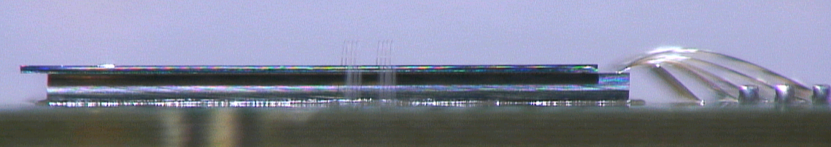
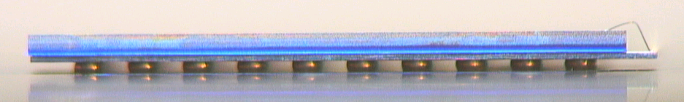
TSVs on Medipix3RX
Sensor 200μm
Wirebonds for sensor HV bias
ASIC wirebonds
Chip 750μm
WB extenders
Area for chip periphery
Sensor 500μm
(edgeless)
Wirebond for sensor HV bias
Area for chip periphery
Chip thinned to 120μm
BGA connections

Slide 45
Resumé et conclusions
Notes:
I am going to start talking about the motivation for implementing a new generation of the Medipix chips.

Slide 46
Résumé and conclusions
La technologie des détecteurs a pixels hybrides à été développée initialement pour la physique à hautes énergies et transférée pour d’autres applications (spin-off and back!)
La motivation pour concevoir Medipix3 est de mesurer l’énergie des photons avec de la haute résolution spatiale avec Si et d’autres matériaux
Une architecture innovatrice était nécessaire pour éliminer la distorsion due au partage de charge et aux photons de fluorescence
L’impacte de l’architecture a été présenté par rapport au spectre d’ énergie et a l’image
La puce Timepix3 a été présentée
Les deux puces montrent les deux directions que la collaboration Medipix3 a suivi:
  Traitement “event-by-event” dans le pixel
  Traitement offline des données
La technologie TSV a été présentée. Nous croyons que cette technologie aura un impact dans la façon de dessiner les détecteurs à pixels hybrides de l’avenir.

Slide 47

Remerciements: Medipix 2/3 collaborations
Medipix2 collaboration member
Medipix3 collaboration member
Medipix2 and 3 collaboration member
www.cern.ch/medipix

